Slide 1
Вртић Дечји клуб
Игре без граница
Мај ,2107.
Крушевац

Slide 2
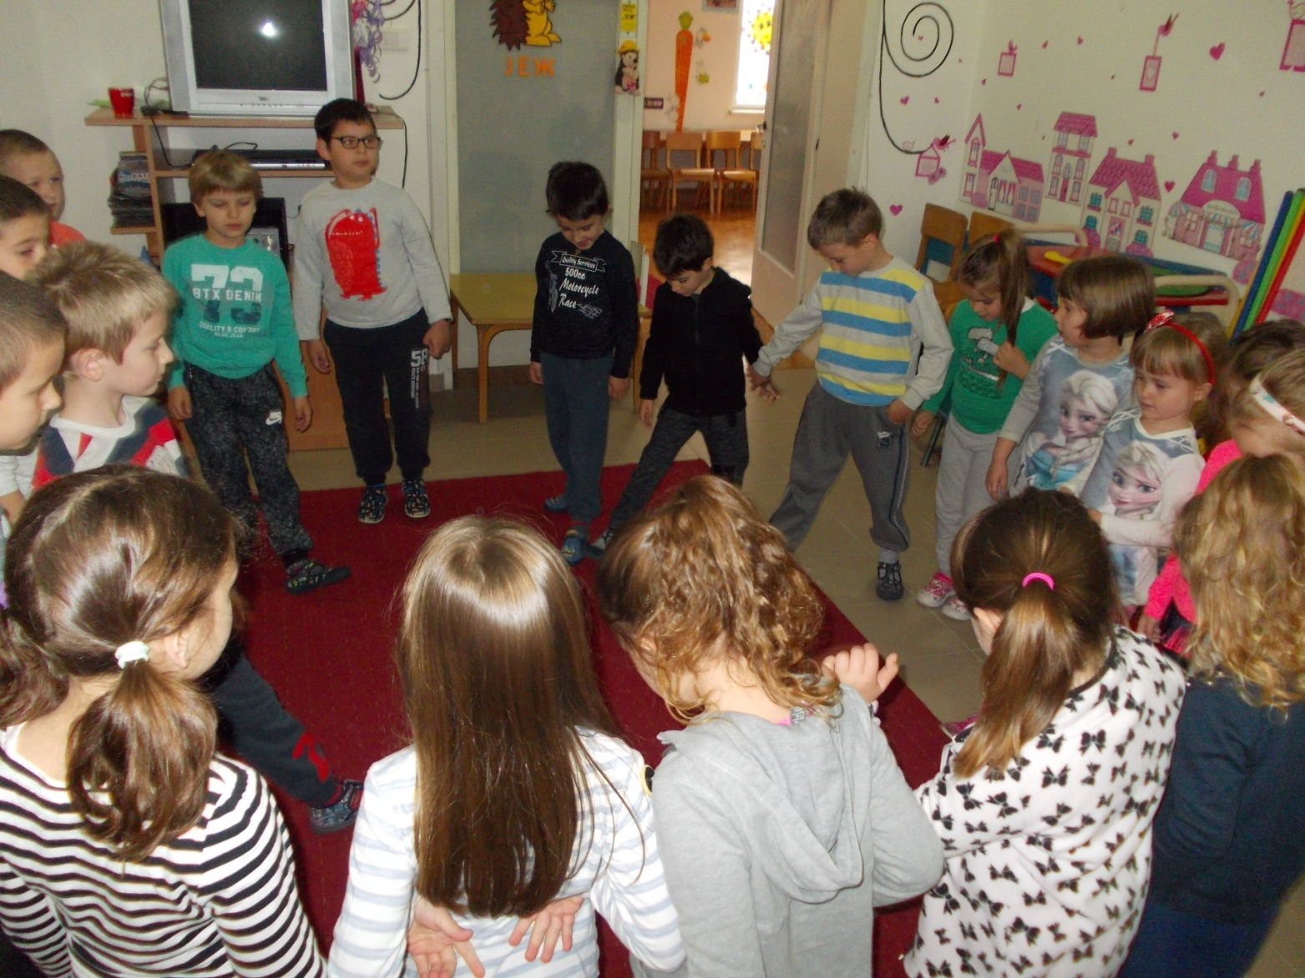
Игре без граница

Slide 3
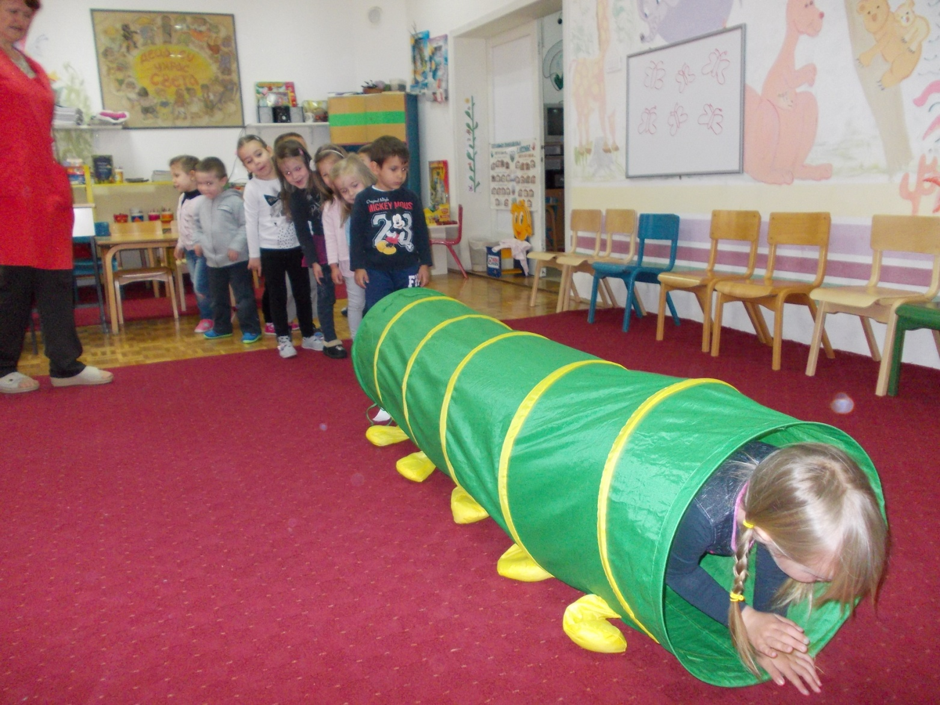
Игре без граница

Slide 4
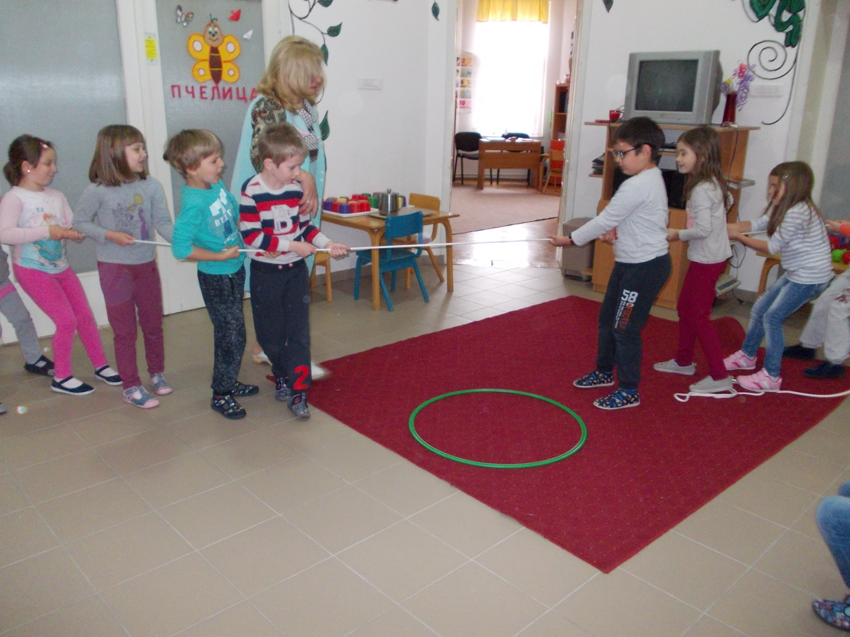
Игре без граница

Slide 5
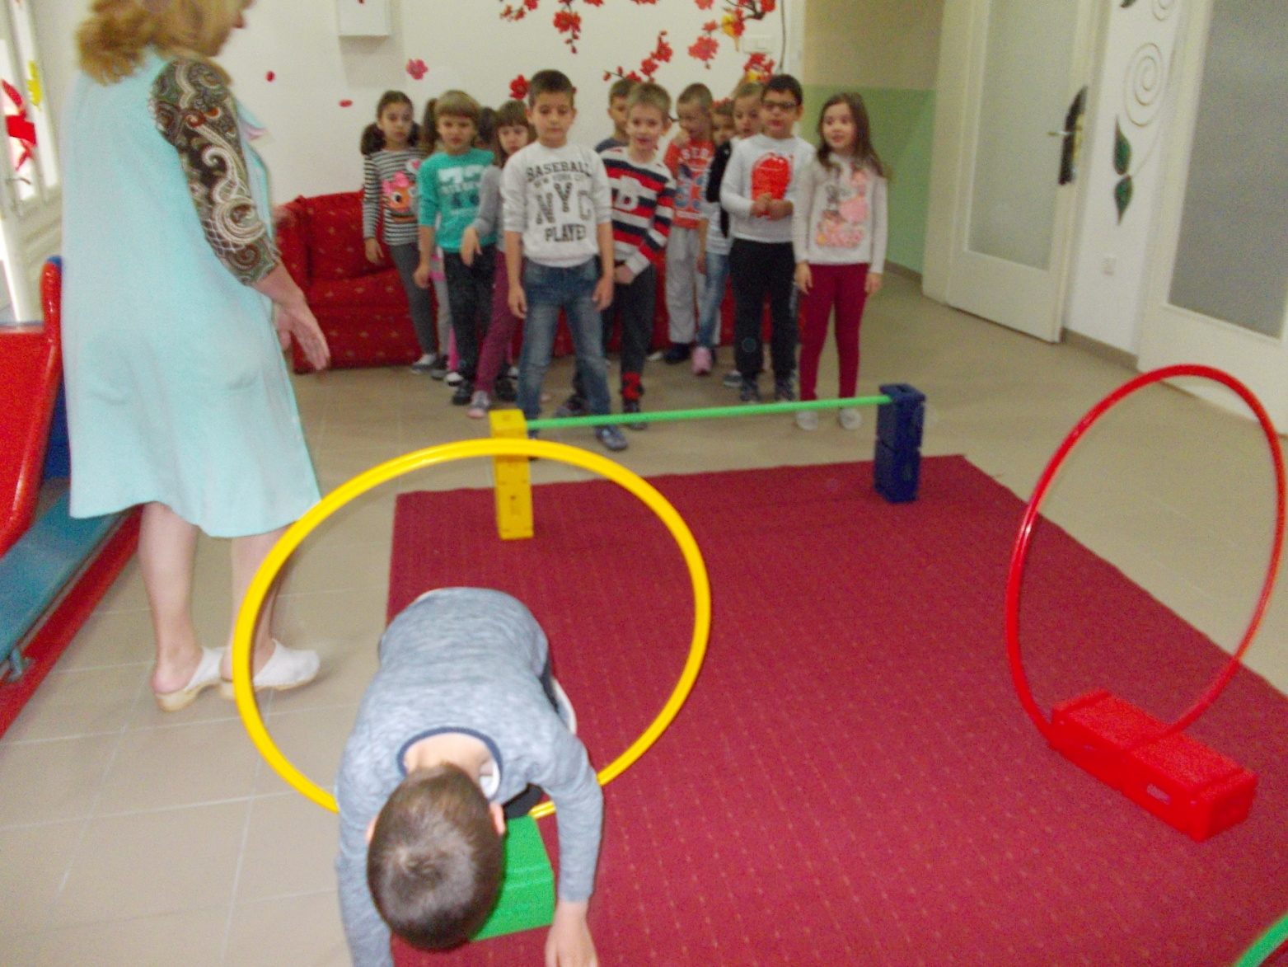
Игре без граница

Slide 6
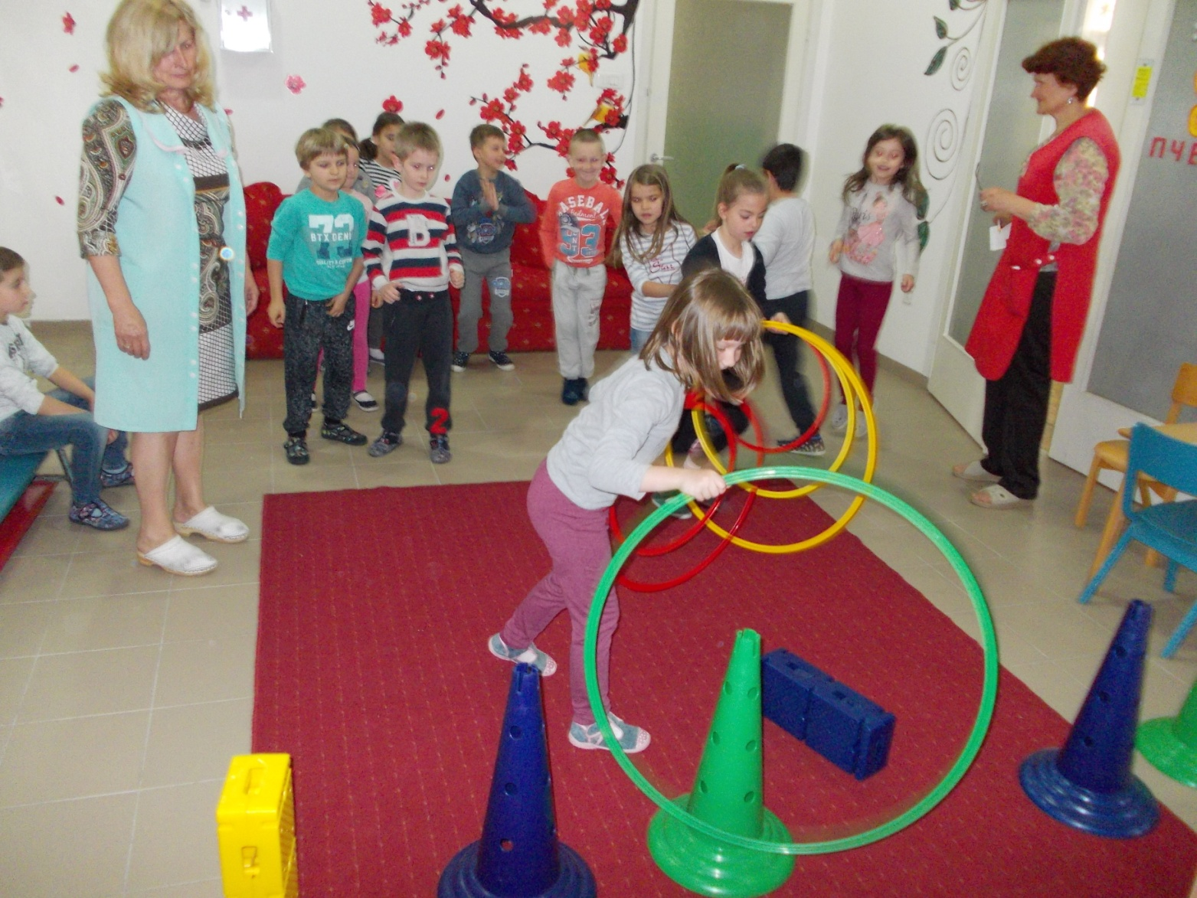
Игре без граница

Slide 7
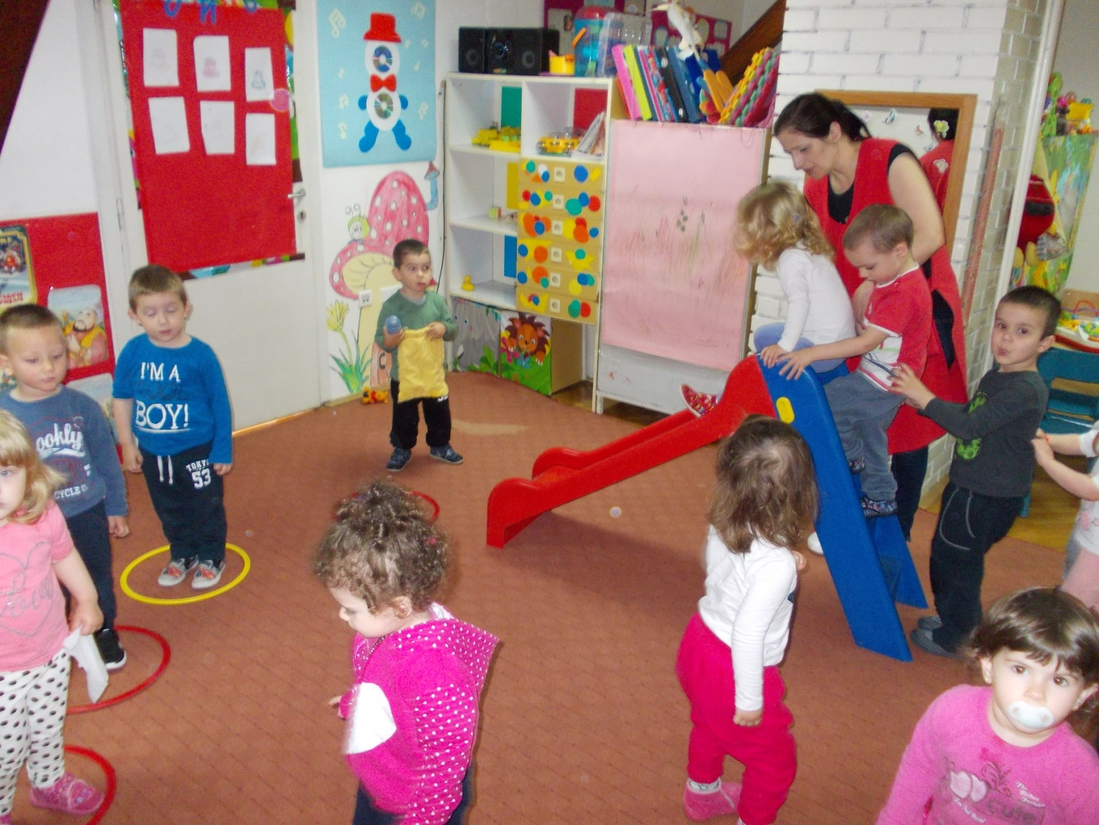
Игре без граница

Slide 8
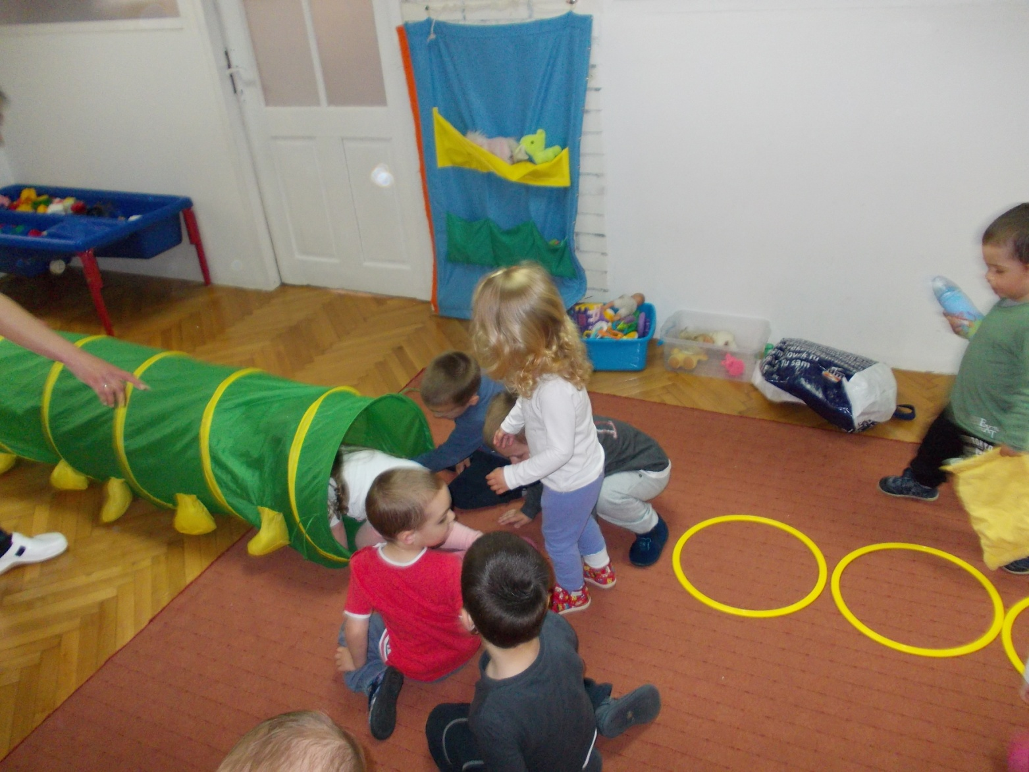
Игре без граница

Slide 9
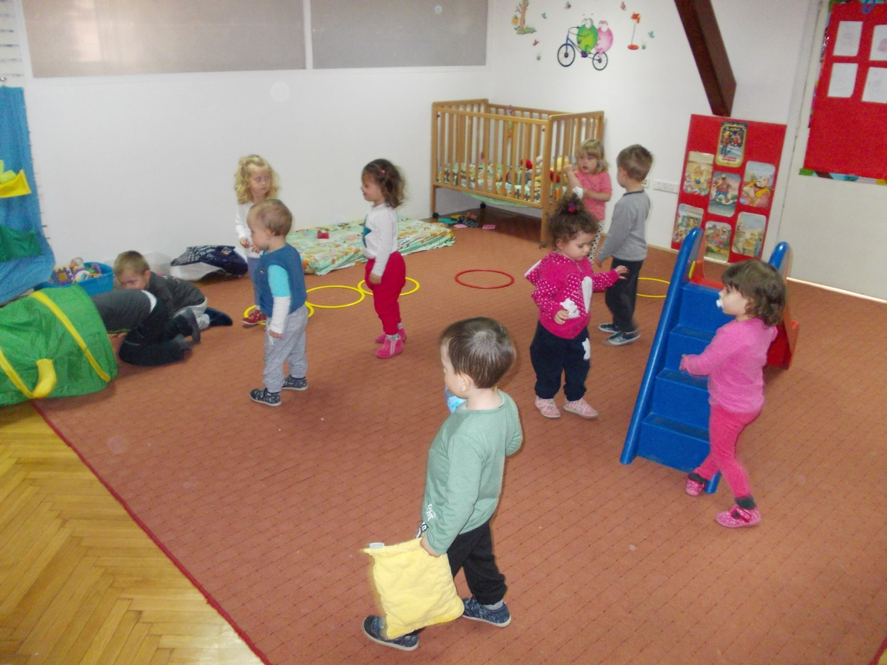
Игре без граница

Slide 10
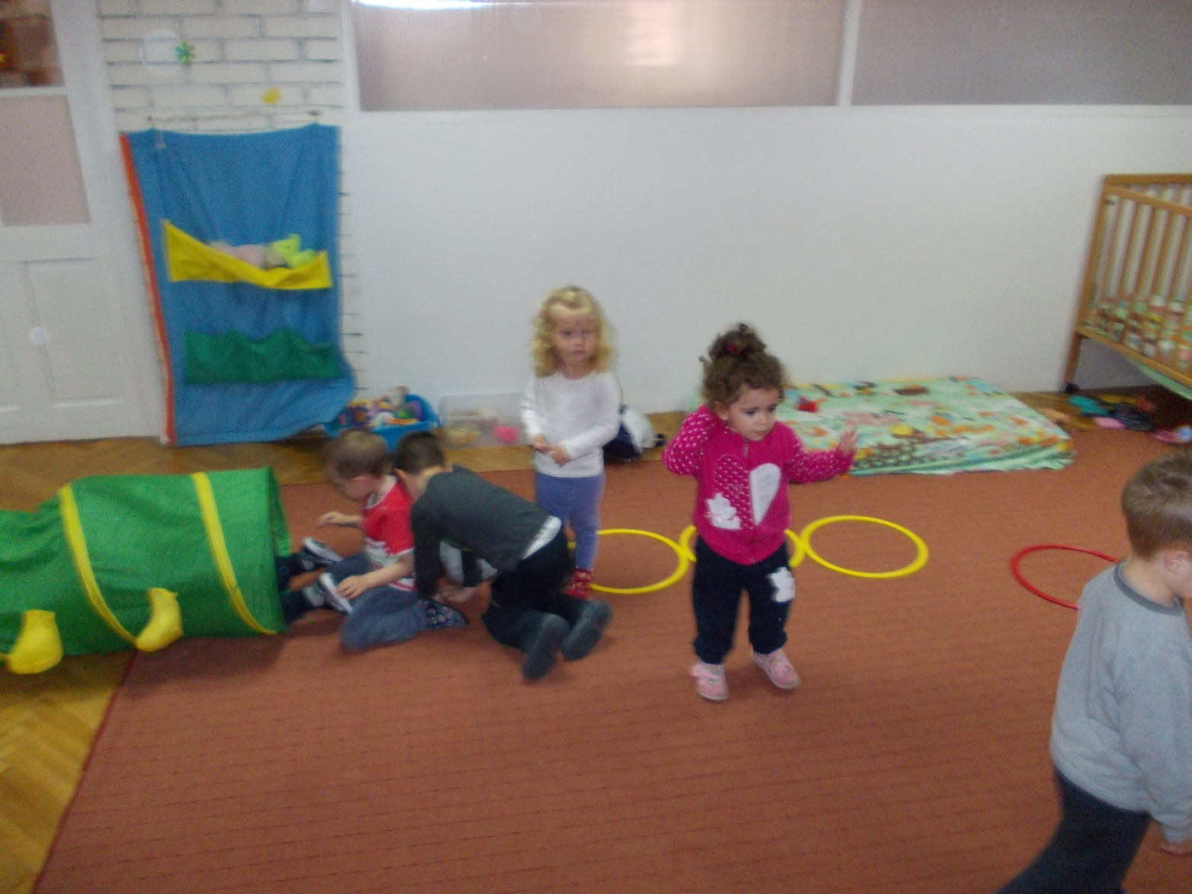
Игре без граница

